Slide 1



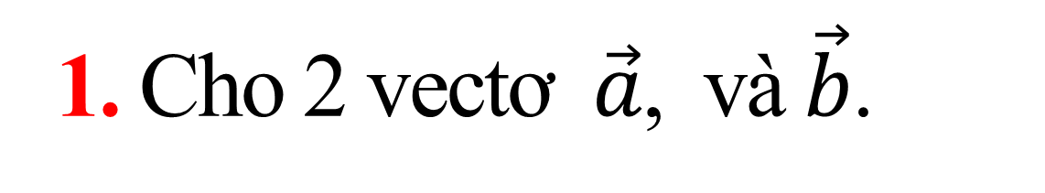
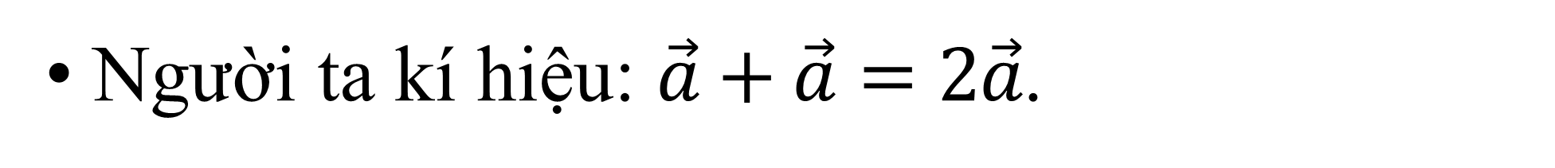



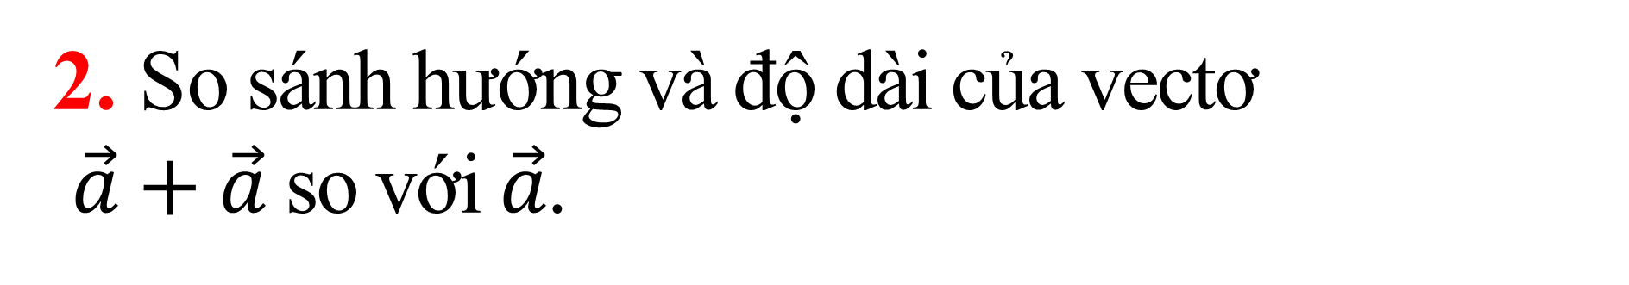




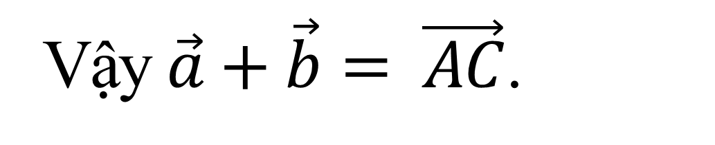
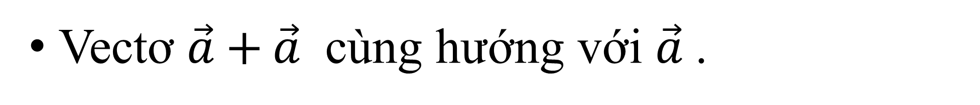

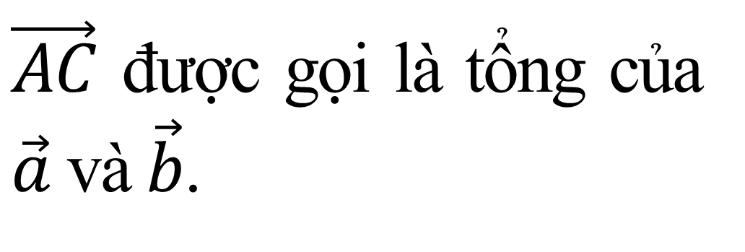

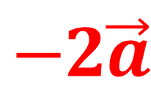
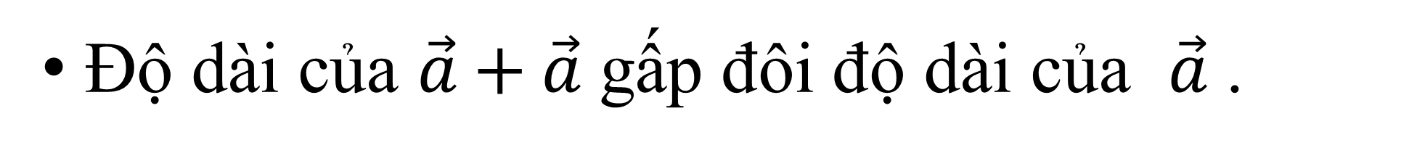


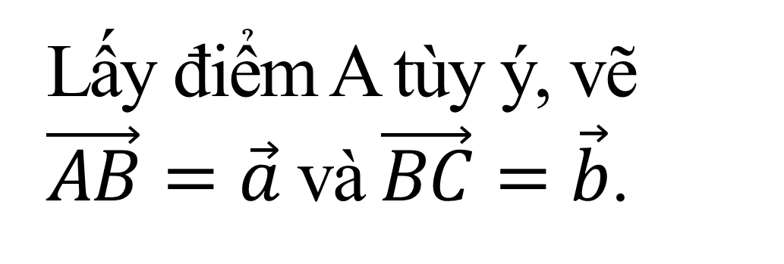
Em hãy thử
dự đoán hướng và độ dài của vectơ $−2\vec{a}$ so với $\vec{a}$.
KIỂM TRA BÀI CŨ
Câu hỏi
1. Hãy nêu tổng của hai vectơ.
2. Cho vectơ $\vec{a}≠\vec{0}$, so sánh hướng và độ dài của vectơ $\vec{a}+\vec{a}$ so với $\vec{a}.$
Bài giải
2. So sánh hướng và độ dài của vectơ
$\vec{a}+\vec{a}$ so với $\vec{a}$.
1. Cho 2 vectơ $\vec{a}$, và $\vec{b}$.
$$\vec{a}$$
$$\vec{b}$$
Lấy điểm A tùy ý, vẽ
$\vec{AB}=\vec{a}$ và $\vec{BC}=\vec{b}$.
$$\vec{a}+\vec{a}$$
=$2\vec{a}$
$$C$$
$$\vec{a}$$
$$B$$
$$B$$
$$−2\vec{a}$$
$\vec{AC}$ được gọi là tổng của $\vec{a}$ và $\vec{b}$.
$$\vec{a}$$
$$A$$
$$A$$
$$\vec{a}+\vec{b}$$
$$C$$
Vectơ $\vec{a}+\vec{a}$ cùng hướng với $\vec{a}$ .
Vậy $\vec{a}+\vec{b}= \vec{AC}$.
Độ dài của $\vec{a}+\vec{a}$ gấp đôi độ dài của $\vec{a}$ .
Người ta kí hiệu: $\vec{a}+\vec{a}=2\vec{a}$.

Slide 2
HÌNH HỌC LỚP 10
Chương 1: VECTƠ
Bài 3. TÍCH CỦA VECTƠ VỚI MỘT SỐ
1
ĐỊNH NGHĨA
2
TÍNH CHẤT
3
TRUNG ĐIỂM CỦA ĐOẠN THẲNG VÀ TRỌNG TÂM CỦA TAM GIÁC
4
ĐIỀU KIỆN ĐỂ HAI VECTƠ CÙNG PHƯƠNG
5.
PHÂN TÍCH MỘT VECTƠ THEO HAI VECTƠ KHÔNG CÙNG PHƯƠNG
BÀI TẬP TRẮC NGHIỆM
BÀI TẬP TRẮC NGHIỆM

Slide 3
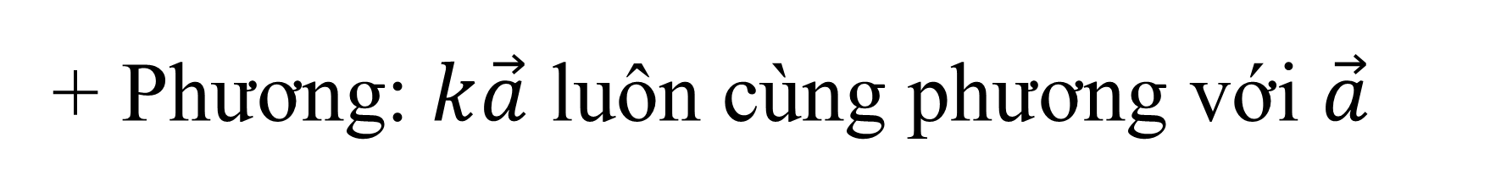
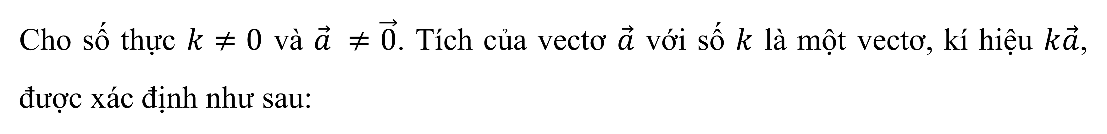
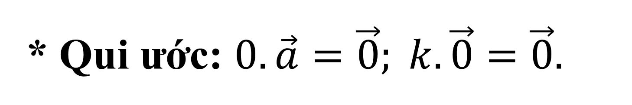
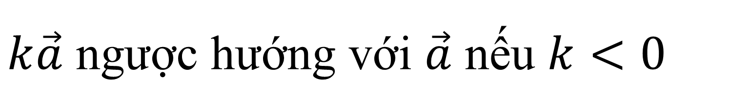
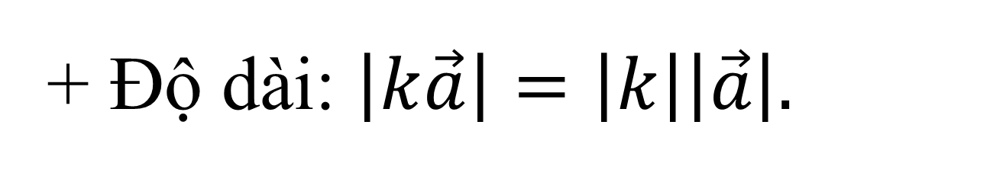
I
ĐỊNH NGHĨA
Định nghĩa
Cho số thực $k≠0$ và $\vec{a} ≠\vec{0}$. Tích của vectơ $\vec{a}$ với số $k$ là một vectơ, kí hiệu $k\vec{a}$, được xác định như sau:
+ Phương: $k\vec{a}$ luôn cùng phương với $\vec{a}$
+ Hướng: $k\vec{a}$ cùng hướng với $\vec{a}$ nếu $k>0$
$k\vec{a}$ ngược hướng với $\vec{a}$ nếu $k<0$
+ Độ dài: $\left|k\vec{a}\right|=\left|k\right|\left|\vec{a}\right|.$
* Qui ước: $0.\vec{a}=\vec{0}; k.\vec{0}=\vec{0}.$

Slide 4
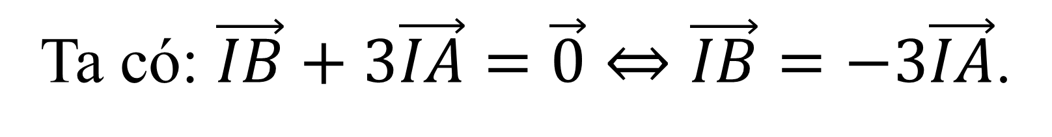
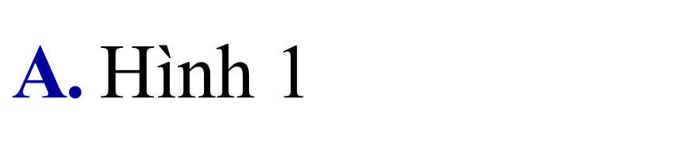
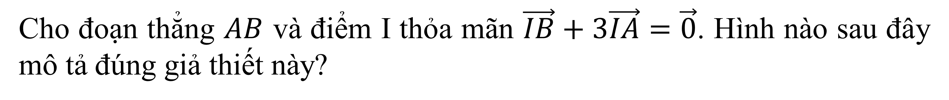




BÀI TẬP TRẮC NGHIỆM
Câu 1.
Cho đoạn thẳng $AB$ và điểm I thỏa mãn $\vec{IB}+3\vec{IA}=\vec{0}$. Hình nào sau đây mô tả đúng giả thiết này?
A
I
B
A
B
I
Hình 1
Hình 2
I
A
B
A
I
B
Hình 3
Hình 4
$\text{B}\text{.}$Hình 2
$\text{C}\text{.}$Hình 3
D
$\text{A}\text{. }$Hình 1
$\text{D}\text{.}$Hình 4
Bài giải
Ta có: $\vec{IB}+3\vec{IA}=\vec{0}⇔\vec{IB}=−3\vec{IA}$.
$$\text{Do}\text{ đó: }IB=3.IA\text{; }\vec{IA} \text{v}\text{à }\vec{IB} \text{ng}\text{ượ}\text{c} \text{h}\text{ướ}\text{ng}\text{. }$$
$$\text{Ch}\text{ọ}\text{n} \text{D}\text{.}$$

Slide 5

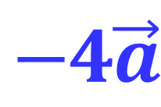
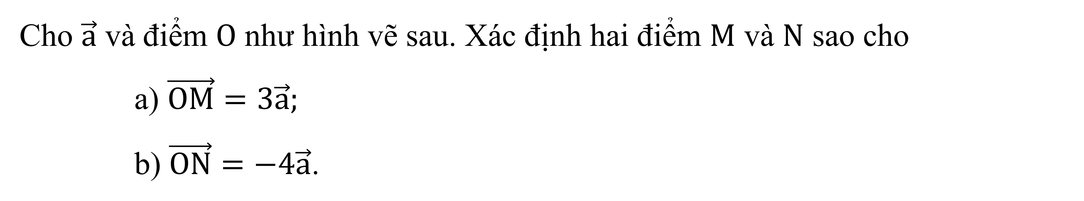
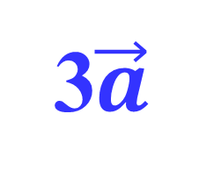



Ví dụ 1
Cho $\vec{a}$ và điểm $O$ như hình vẽ sau. Xác định hai điểm $M$ và $N$ sao cho
a) $\vec{OM}=3\vec{a};$
b) $\vec{ON}=−4\vec{a}$.
$$M$$
$$O$$
$$N$$
3$\vec{a}$
$$−4\vec{a}$$
$$\vec{a}$$
Bài giải
− Vẽ d đi qua $O$ và song song với giá của $\vec{a}$ .
− Do $\vec{OM}=3\vec{a}$ suy ra $M∈d$ sao cho $OM=3 \left|\vec{a}\right|$ và $\vec{OM}$ cùng hướng với $\vec{a}.$
− Do $\vec{ON}=−4\vec{a}$ suy ra N$∈d$ sao cho $ON=4 \left|\vec{a}\right|$ và $\vec{ON}$ ngược hướng với $\vec{a}.$

Slide 6
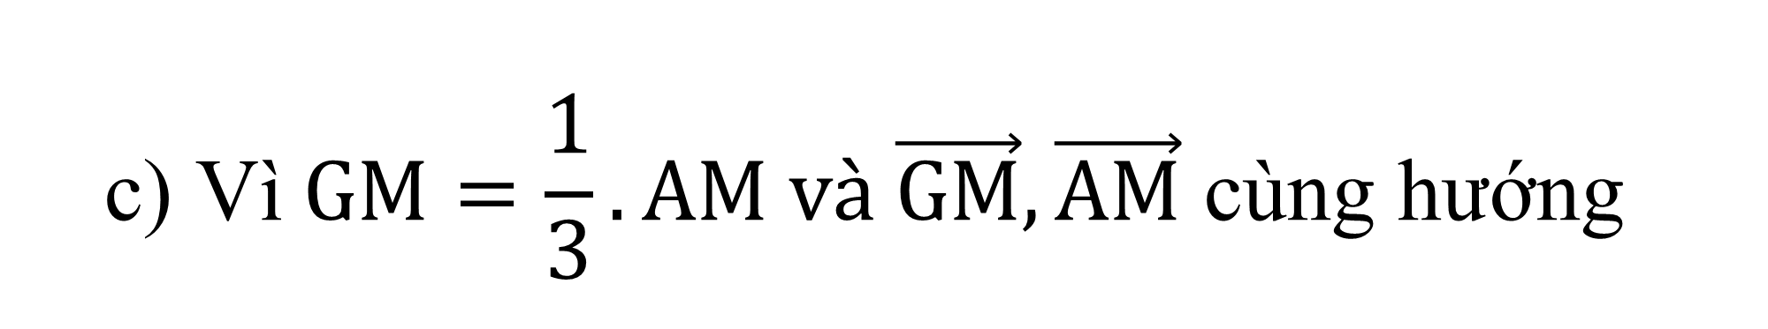
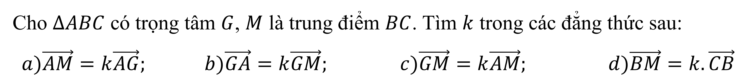
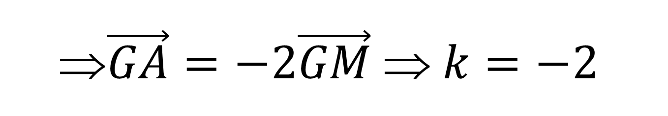
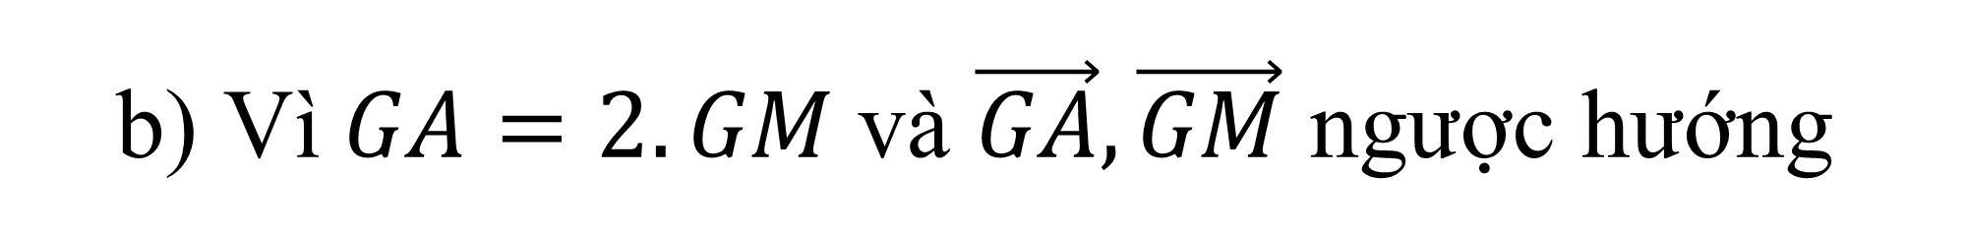
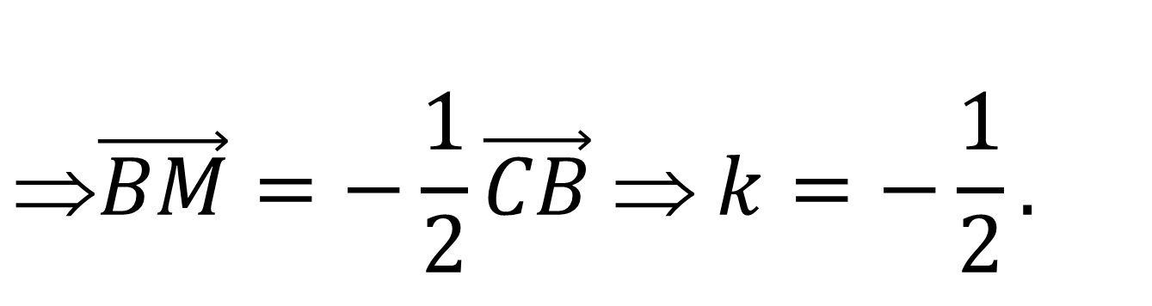
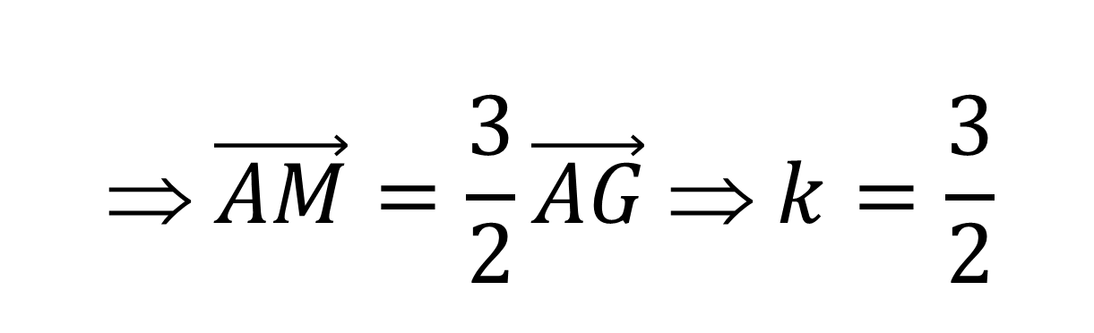
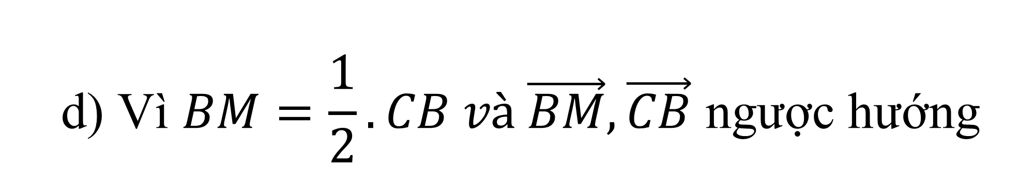
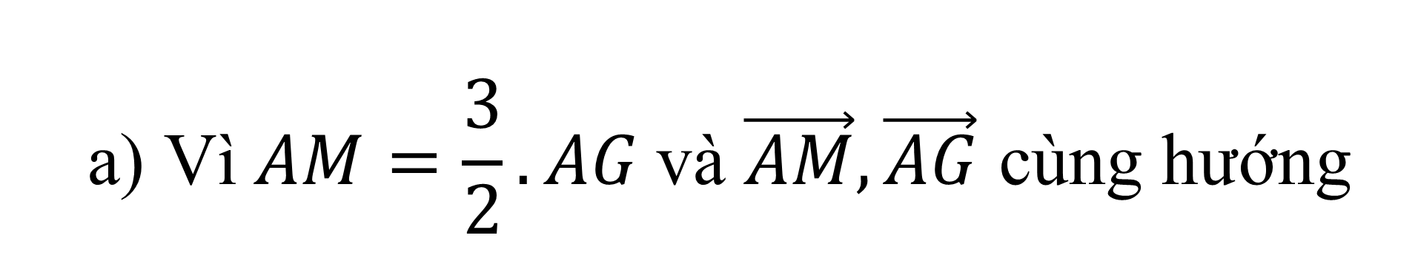
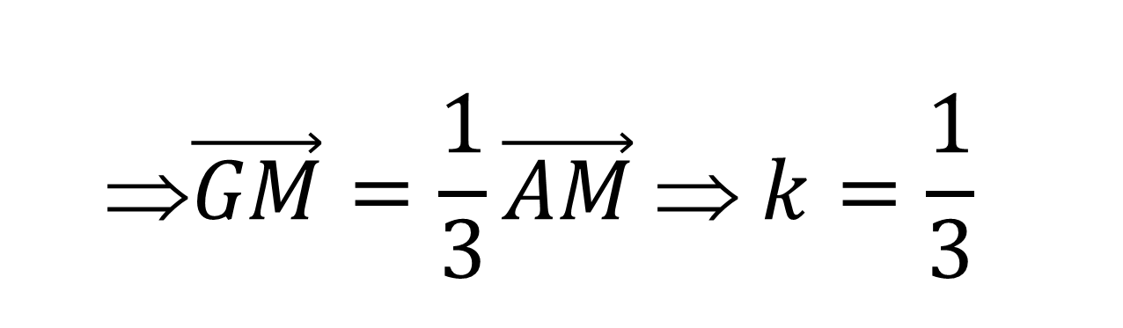
Ví dụ 2
Cho $∆ABC$ có trọng tâm $G$, $M$ là trung điểm $BC$. Tìm $k$ trong các đẳng thức sau:
$$a)\vec{AM}=k\vec{AG}; b)\vec{GA}=k\vec{GM}; c)\vec{GM}=k\vec{AM}; d)\vec{BM}=k.\vec{CB}$$
Bài giải
$$\text{a}\text{) }\text{V}\text{ì} AM=\frac{3}{2}.AG \text{v}\text{à }\vec{AM},\vec{AG} \text{c}\text{ù}\text{ng} \text{h}\text{ướ}\text{ng}$$
$$ \vec{AM}=\frac{3}{2}\vec{AG} ⇒ k=\frac{3}{2}$$
A
$$\text{b}\text{) }\text{V}\text{ì} GA=2.GM \text{v}\text{à }\vec{GA},\vec{GM} \text{ng}\text{ượ}\text{c} \text{h}\text{ướ}\text{ng}$$
$$\vec{GA}=−2\vec{GM} ⇒ k=−2$$
$$\text{c}\text{) }\text{V}\text{ì} GM=\frac{1}{3}.AM và \vec{GM},\vec{AM} \text{c}\text{ù}\text{ng} \text{h}\text{ướ}\text{ng}$$
G
$$\vec{GM}=\frac{1}{3}\vec{AM} ⇒ k=\frac{1}{3}$$
B
M
C
$$\text{d}\text{) }\text{V}\text{ì }BM=\frac{1}{2}.CB và \vec{BM},\vec{CB} \text{ng}\text{ượ}\text{c} \text{h}\text{ướ}\text{ng}$$
$$\vec{BM}=−\frac{1}{2}\vec{CB} ⇒ k=−\frac{1}{2}.$$

Slide 7

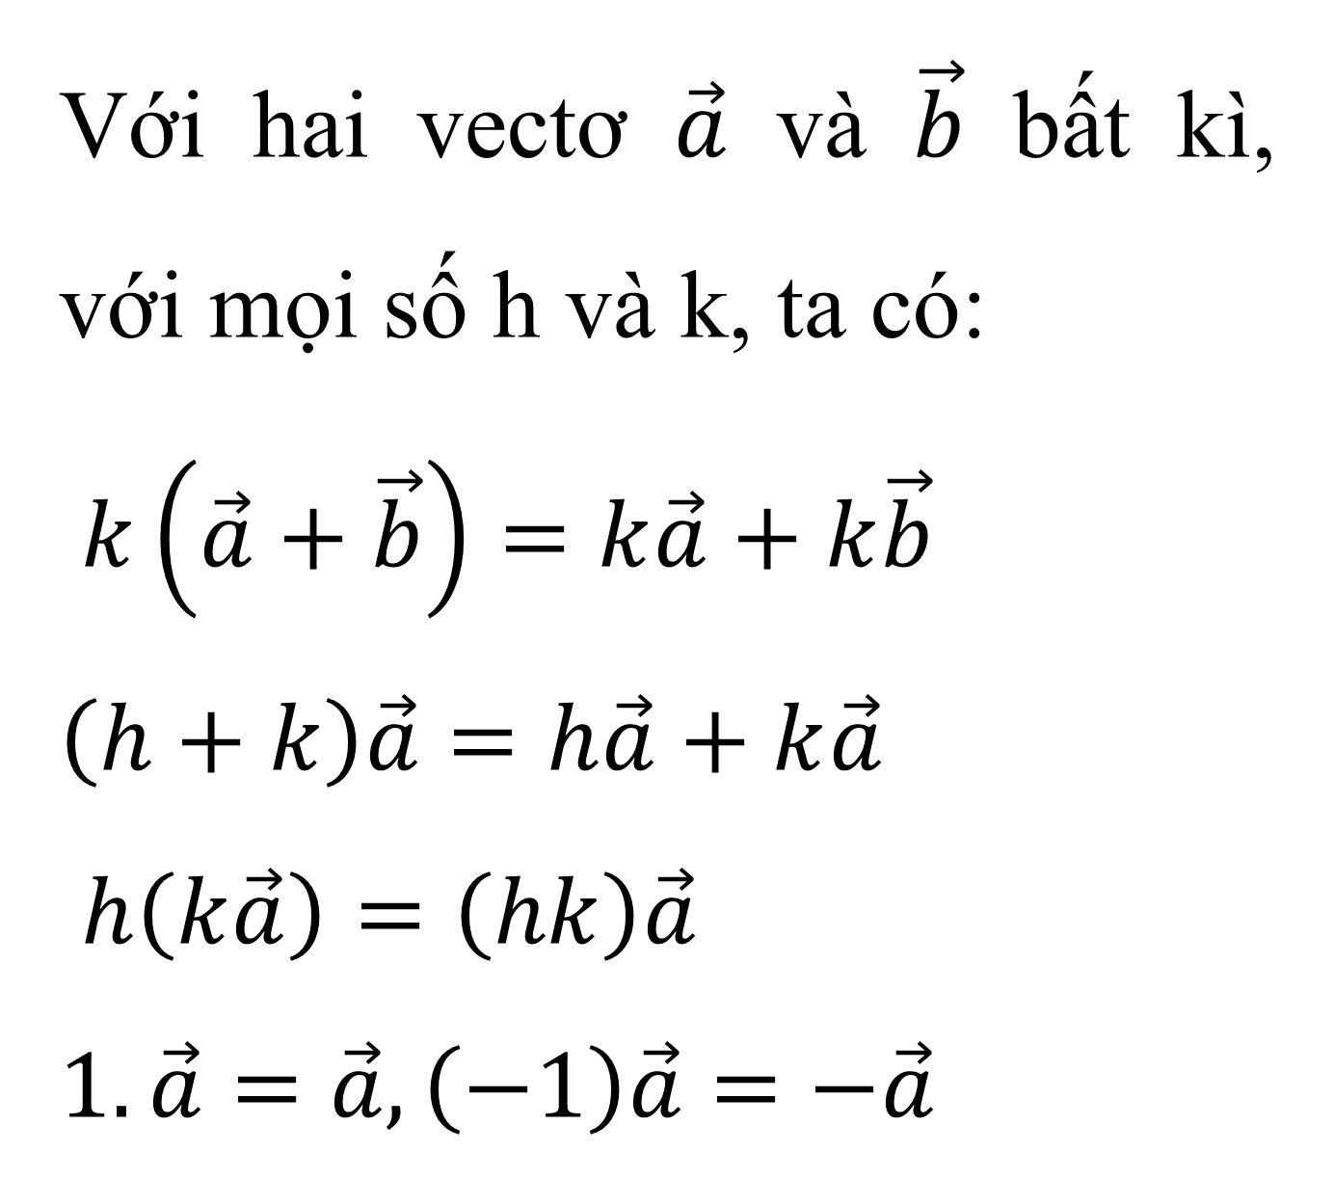
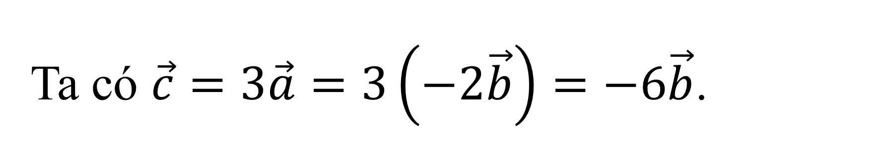
II
TÍNH CHẤT
Tính chất
Ví dụ 3
Với hai vectơ $\vec{a}$ và $\vec{b}$ bất kì,
với mọi số h và k, ta có:
$k\left(\vec{a}+\vec{b}\right)=k\vec{a}+k\vec{b}$
$$\left(h+k\right)\vec{a}=h\vec{a}+k\vec{a}$$
$h\left(k\vec{a}\right)=\left(hk\right)\vec{a}$
$$1.\vec{a}=\vec{a},\left(−1\right)\vec{a}=−\vec{a}$$
Cho vectơ $\vec{b}≠\vec{0}, \vec{a}=−2\vec{b}\text{ , }\vec{c}=3\vec{a}$. Khi đó, $\vec{c}$ bằng với vectơ nào sau đây?
A. $−6\vec{b}$. B. $6\vec{b}$ C. $\vec{b}$. D. $−5\vec{b}$.
Bài giải
Ta có $\vec{c}=3\vec{a}=3\left(−2\vec{b}\right)=−6\vec{b}$.
Chọn A.

Slide 8
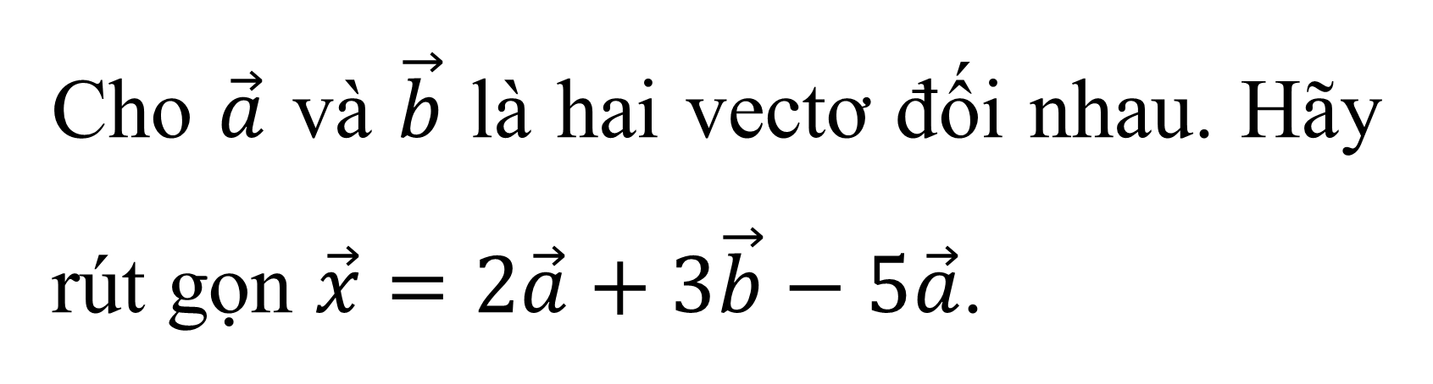
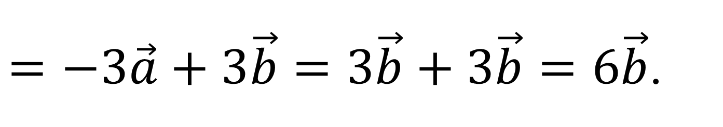
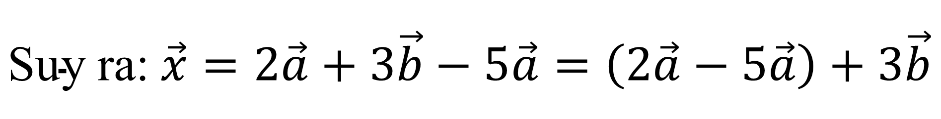
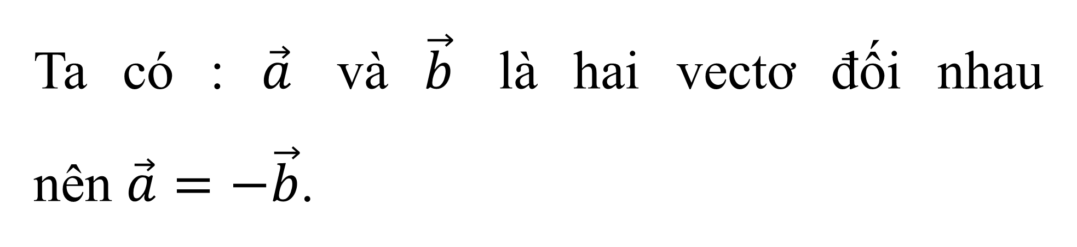
II
TÍNH CHẤT
Ví dụ 4
Tính chất
Cho $\vec{a}$ và $\vec{b}$ là hai vectơ đối nhau. Hãy rút gọn $\vec{x}=2\vec{a}+3\vec{b}−5\vec{a}$.
Với hai vectơ $\vec{a}$ và $\vec{b}$ bất kì,
với mọi số h và k, ta có:
$k\left(\vec{a}+\vec{b}\right)=k\vec{a}+k\vec{b}$
$$\left(h+k\right)\vec{a}=h\vec{a}+k\vec{a}$$
$h\left(k\vec{a}\right)=\left(hk\right)\vec{a}$
$$1.\vec{a}=\vec{a},\left(−1\right)\vec{a}=−\vec{a}$$
Bài giải
Ta có : $\vec{a}$ và $\vec{b}$ là hai vectơ đối nhau
nên $\vec{a}=−\vec{b}$.
$$\text{Suy} \text{ra}\text{:} \vec{x}=2\vec{a}+3\vec{b}−5\vec{a}=\left(2\vec{a}−5\vec{a}\right)+3\vec{b}$$
$=−3\vec{a}+3\vec{b}=3\vec{b}+3\vec{b}=6\vec{b}$.

Slide 9
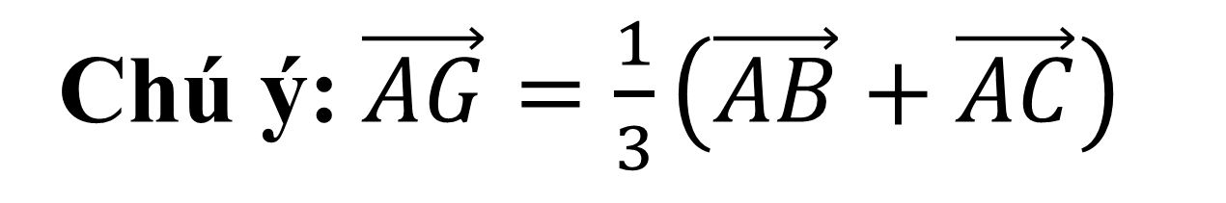
III
TRUNG ĐIỂM CỦA ĐOẠN THẲNG VÀ TRỌNG TÂM CỦA TAM GIÁC
a) Cho $I$ là trung điểm của đoạn thẳng $AB, M$ là điểm bất kì. Ta có:
$$\vec{MA}+\vec{MB}=2\vec{MI}⇔\vec{MI}=\frac{1}{2}\left(\vec{MA}+\vec{MB}\right)$$
b) Cho $G$ là trọng tâm của tam giác $ABC,$ $M$ là một điểm bất kì. Ta có:
$$\vec{MA}+\vec{MB}+\vec{MC}=3\vec{MG} ⇔\vec{MG}=\frac{1}{3}\left(\vec{MA}+\vec{MB}+\vec{MC}\right)$$
Chú ý: $\vec{AG}=\frac{1}{3}\left(\vec{AB}+\vec{AC}\right)$

Slide 10
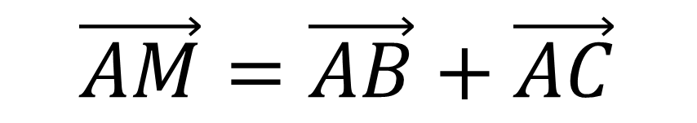

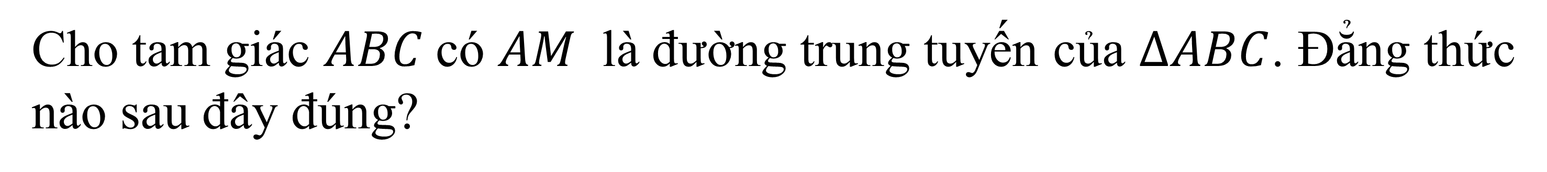







BÀI TẬP TRẮC NGHIỆM
Câu 2.
Cho tam giác 𝐴𝐵𝐶 có $AM$ là đường trung tuyến của $∆ABC$. Đẳng thức nào sau đây đúng?
$$\vec{AM}=\vec{AB}+\vec{AC}$$
$$\vec{AM}=2\vec{AB}+3\vec{AC}$$
$$\text{A}\text{. }$$
$$\text{B}\text{.}$$
$$\vec{AM}=\frac{1}{2}(\vec{AB}+\vec{AC})$$
$$\vec{AM}=\frac{1}{3}(\vec{AB}+\vec{AC})$$
C
$$\text{D}\text{.}$$
$$\text{C}\text{.}$$
Bài giải
A
Do $M$ là trung điểm của $BC$nên $\vec{AM}=\frac{1}{2}(\vec{AB}+\vec{AC})$
$$\text{Ch}\text{ọ}\text{n} \text{C}\text{.}$$
B
M
C

Slide 11













BÀI TẬP TRẮC NGHIỆM
Câu 3.
Cho $ΔABC$ có trọng tâm $G$ và trung tuyến $AM$. Khẳng định nào sau đây là sai?
$$\text{A}\text{. }$$
$$\vec{GA}+2\vec{GM}=\vec{0}$$
$$\text{B}\text{.}$$
$$\vec{GA}+\vec{GB}+\vec{GC}=\vec{0}$$
$$\vec{MA}+\vec{MB}+\vec{MC}=3\vec{MG}$$
D
$$\vec{AM}=−2\vec{MG}$$
$$\text{C}\text{.}$$
$$\text{D}\text{.}$$
Bài giải
Do $G$ là trọng tâm tam giác $ABC$ nên
A
$$\vec{GA}=−2\vec{GM} \text{⇒ }\vec{GA}+2\vec{GM}=\vec{0}$$
Loại phương án A.
$\vec{MA}+\vec{MB}+\vec{MC}=3\vec{MG}$ ;
$$\vec{GA}+\vec{GB}+\vec{GC}=\vec{0}$$
Loại phương án B, C.
G
$\text{Ta} \text{c}\text{ó }AM=3MG$, lại có $\vec{AM} \text{v}\text{à }\vec{MG} \text{ng}\text{ượ}\text{c} \text{h}\text{ướ}\text{ng}$
B
M
C
$$⇒\vec{AM}=−3\vec{MG}$$
$$\text{Ch}\text{ọ}\text{n} \text{D}\text{.}$$

Slide 12






Ví dụ 5
Cho tứ giác $ABCD$. Gọi $M, N$lần lượt là trung điểm của $BC, AD$. Chứng minh:
$$\vec{BD}+\vec{CA}=2 \vec{MN}$$
Bài giải
$$\text{Ta} \text{c}\text{ó:} \vec{BD}+\vec{CA}$$
$$=\vec{BM}+\vec{MN}+\vec{ND}+$$
$$\vec{CM}+\vec{MN}+\vec{NA}$$
$$=\left(\vec{BM}+\vec{CM}\right)+\left(\vec{MN}+\vec{MN}\right)+\left(\vec{ND}+\vec{NA}\right)$$
$(d\text{o} M, N \text{l}\text{à }\text{trung}\text{ đ}\text{i}\text{ể}\text{m} \text{c}\text{ủ}\text{a} BC, AD$ nên $\vec{BM}+\vec{CM}=\vec{0}$ và $\vec{ND}+\vec{NA}=\vec{0}$)
$$=2 \vec{MN}$$

Slide 13






Ví dụ 6
Cho tứ giác $ABCD$. Xác định vị trí điểm $G$ sao cho $\vec{GA}+\vec{GB}+\vec{GC}+\vec{GD}=\vec{0}$
Bài giải
A
$$\text{Ta} \text{c}\text{ó: }\vec{GA}+\vec{GB}=$$
$2\vec{GI} \text{(}\text{v}\text{ì} I \text{l}\text{à }\text{trung}\text{ đ}\text{i}\text{ể}\text{m} AB$)
D
$$\vec{GC}+\vec{GD}=$$
$2\vec{GK} \text{ (}\text{v}\text{ì} K \text{l}\text{à }\text{trung}\text{ đ}\text{i}\text{ể}\text{m} CD$)
I
K
$$\text{Suy} \text{ra}\text{: }\vec{GA}+\vec{GB}+\vec{GC}+\vec{GD}=2\vec{GI}+2\vec{GK}=2\left(\vec{GI}+\vec{GK}\right)=\vec{0}$$
G
$$\text{Suy} \text{ra}\text{: }\vec{GI}+\vec{GK}=\vec{0}$$
$$\text{} G \text{l}\text{à }\text{trung}\text{ đ}\text{i}\text{ể}\text{m} IK$$
B
C

